Slide 1
সবাইকে স্বাগতম

Slide 2
পরিচিতি
দিব্যেন্দু কুমার পাল
সহকারি শিক্ষক
বারোমাসা স প্রা বি
কোটচাঁদপুর,ঝিনাইদহ ।
প্রাথমিক বিজ্ঞান
৩য় শ্রেণি
অধ্যায়ঃ দশ
পাঠঃ প্রযুক্তি

Slide 3
চিত্রে কী দেখতে পাচ্ছ ?
লেখার সময় আমরা পেন্সিল অথবা কলম ব্যবহার করি ।

Slide 4
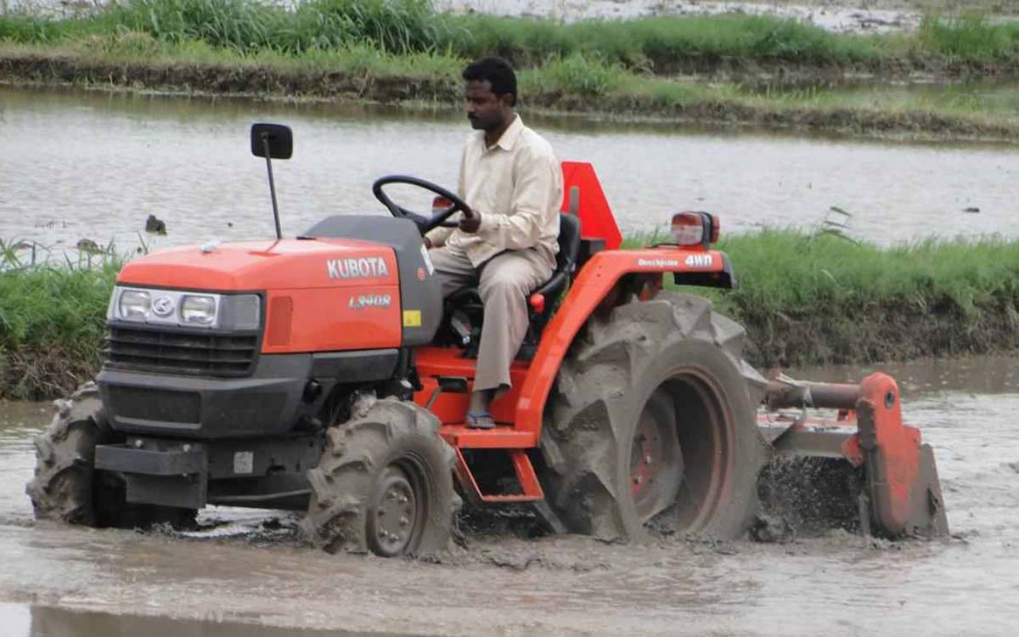
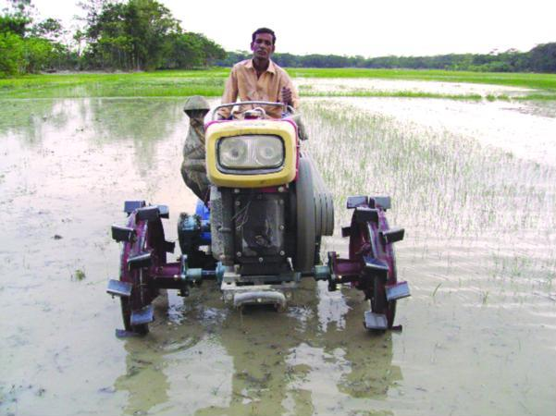
চিত্রে কী দেখতে পাচ্ছ ?
জমি চাষ করার জন্য ট্রাক্টর ব্যবহার করি ।
উপরের চিত্রগুলোতে যে সব জিনিস দেখানো হয়েছে সেগুলো সবই প্রযুক্তি ।
আমরা যদি প্রযুক্তি সঙ্গে পরিচিত হতে চাই তাহলে কী বলতে হবে ?

Slide 5
আমাদের আজকের পাঠ
প্রযুক্তির সঙ্গে পরিচয়

Slide 6
শিখনফল
এই পাঠ শেষে শিক্ষার্থীরা---
প্রযুক্তি কী তা বলতে পারবে।
বিভিন্ন কাজে প্রযুক্তির ব্যবহার বর্ণনা করতে পারবে।

Slide 7
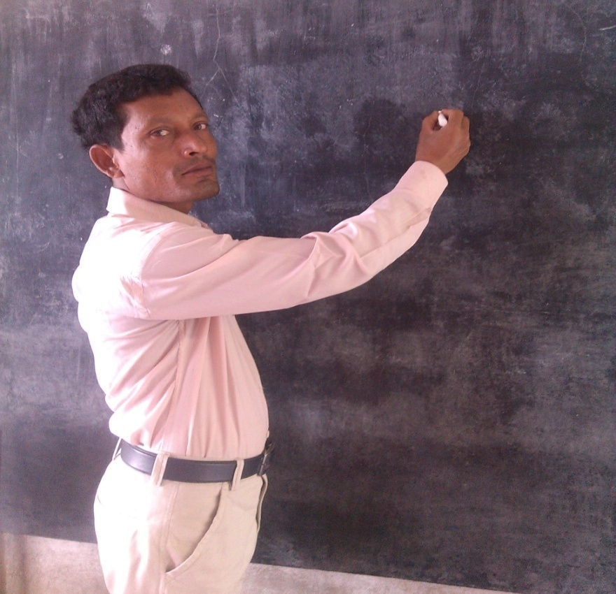
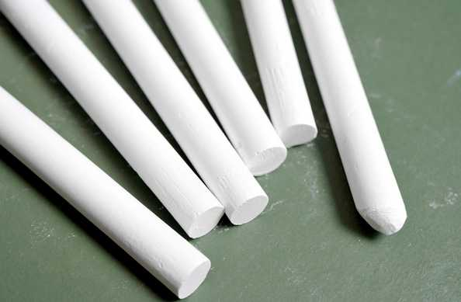
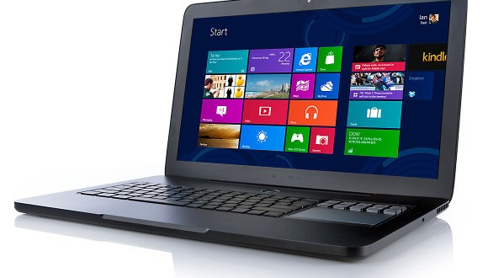
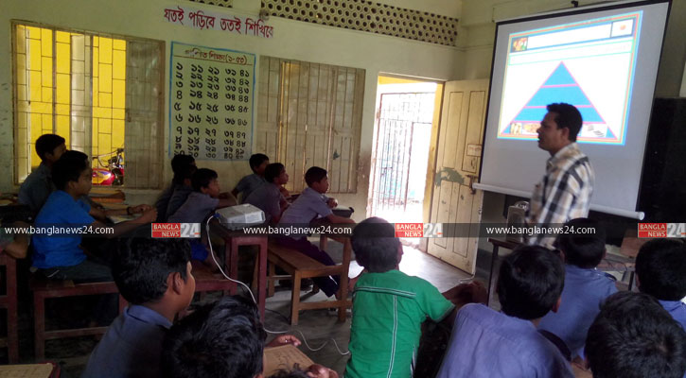
চিত্রে কী দেখতে পাচ্ছ ?
শ্রেণিকক্ষে শিক্ষক ব্ল্যাকবোর্ড, চক ও অন্যান্য যন্ত্রপাতি ব্যবহার করেন ।

Slide 8
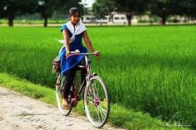
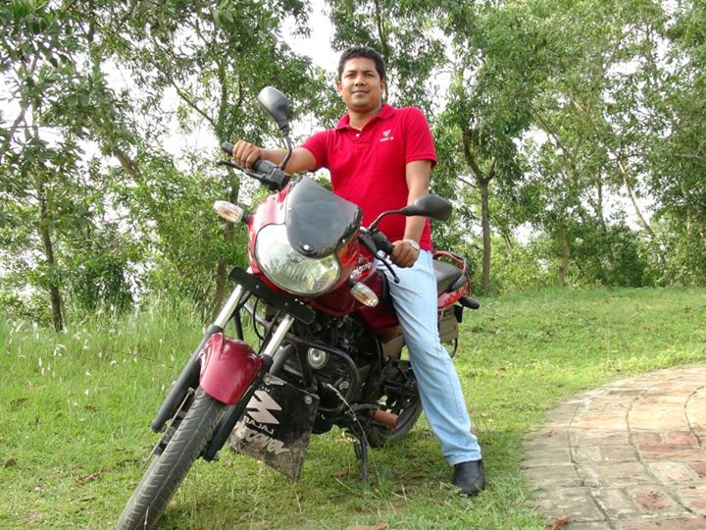
চিত্রে কী দেখতে পাচ্ছ ?
আমরা এক জায়গা থেকে অন্য জায়গায় যেতে বিভিন্ন প্রযুক্তি ব্যবহার করি ।
প্রযুক্তি হতে পারে একটি যন্ত্র , একটি হাতিয়ার বা কোনো পদ্ধতি যা আমাদের কাজে লাগে ।
প্রযুক্তি আমাদের কাজকে সহজে ,তাড়াতাড়ি এবং ভালোভাবে করতে সাহায্য করে ।

Slide 9
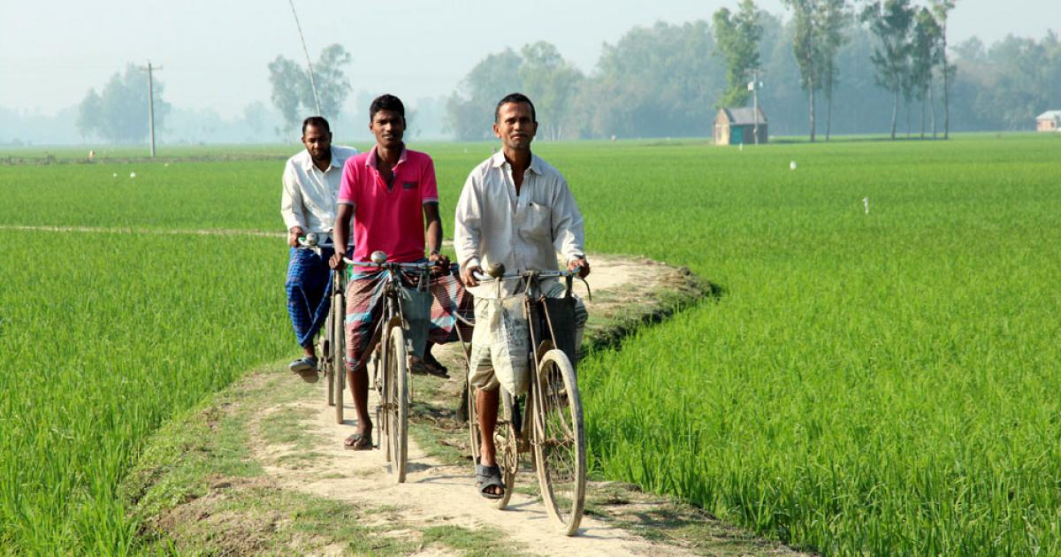
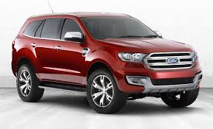
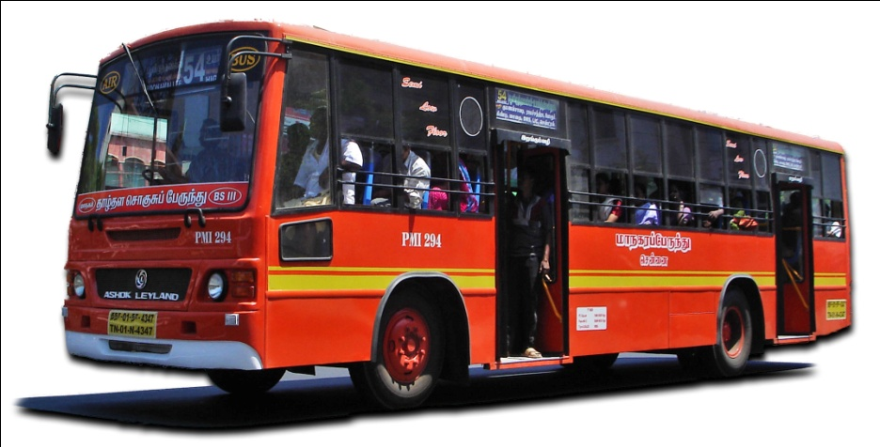
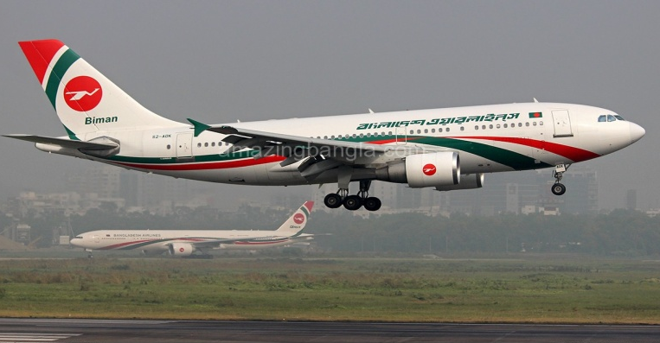
চিত্রে কী দেখতে পাচ্ছ ?
সাইকেল
কার
বাস
উড়োজাহাজ
আমরা দ্রুত চলাচলের জন্য এসব প্রযুক্তি ব্যবহার করি ।
এসব প্রযুক্তি ব্যবহার করি কেন ?

Slide 10
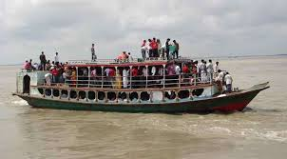
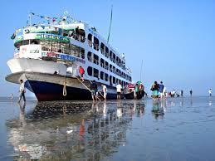
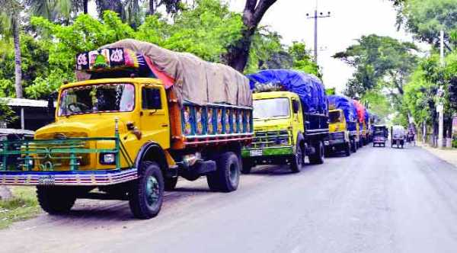
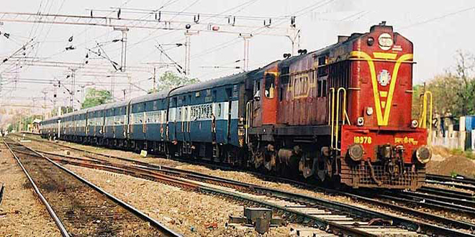
চিত্রে কী দেখতে পাচ্ছ ?
লঞ্চ
জাহাজ
ট্রাক
রেলগাড়ি
চলাচল এবং মালামাল পরিবহনে এ ধরনের প্রযুক্তি ব্যবহার করি ।
এসব প্রযুক্তি ব্যবহার করি কেন ?

Slide 11
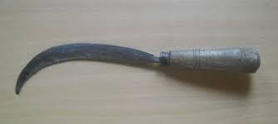
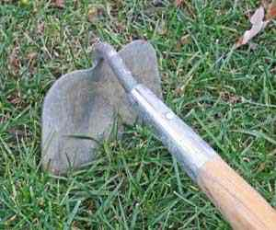
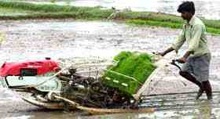
চিত্রে কী দেখতে পাচ্ছ ?
কাস্তে
কোদাল
ট্রাক্টর
রোপন যন্ত্র
কৃষিকাজে আমরা এসব প্রযুক্তি ব্যবহার করি ।
কোন কাজে এসব প্রযুক্তি ব্যবহার করি ?

Slide 12
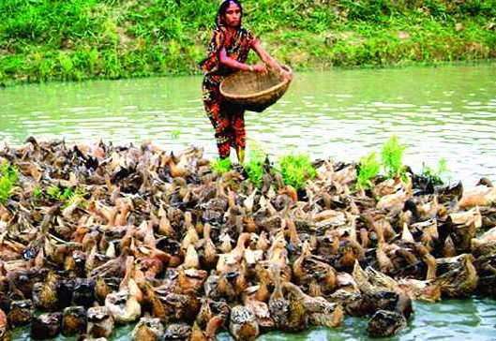
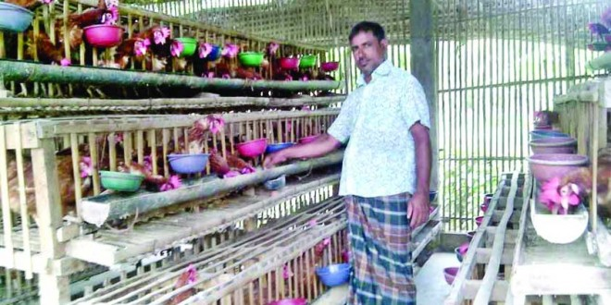
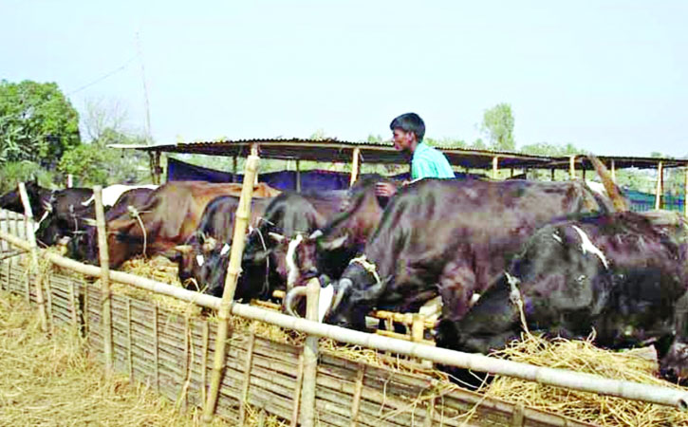
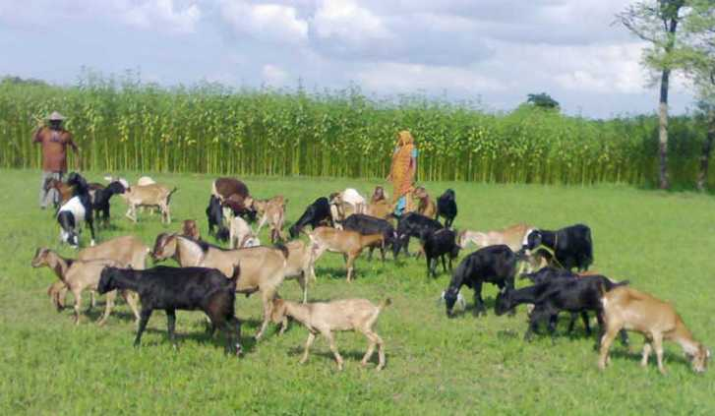
হাস-মুরগি,গরু-ছাগল পালন কৃষি প্রযুক্তি ।

Slide 13
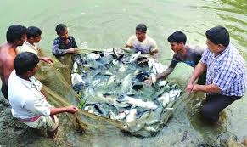
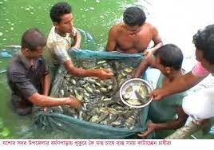
প্রযুক্তি ব্যবহার করে মাছ চাষও করা হয় ।
প্রযুক্তি আমাদের জীবনের সঙ্গে ঘনিষ্টভাবে জড়িত ।
প্রযুক্তি আমাদের জীবনযাত্রাকে আরামদায়ক ও নিরাপদ করে ।

Slide 14
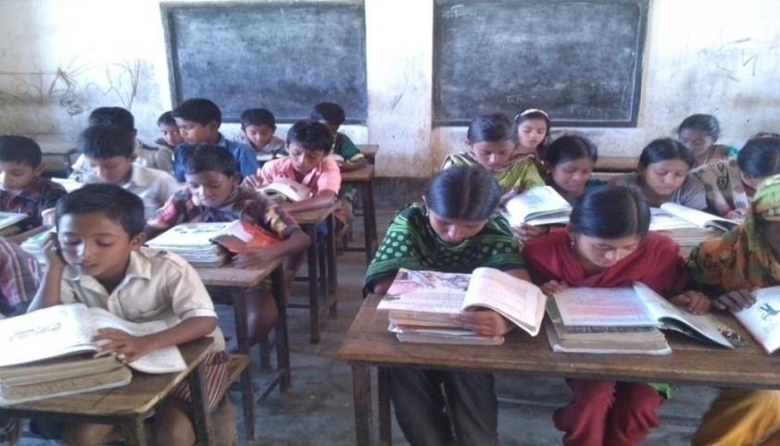
পাঠ্য বইয়ের সাথে সংযোগ স্থাপন
প্রাথমিক বিজ্ঞান বইয়ের ৬৩ ও ৬৪ পৃষ্টা খুলে নিরবে পড় ।

Slide 15
দলগত কাজ
ক দল
৫ টি কৃষি প্রযুক্তির নাম লেখ ।
খ দল
৫ টি যাতায়াত প্রযুক্তির নাম লেখ ।

Slide 16
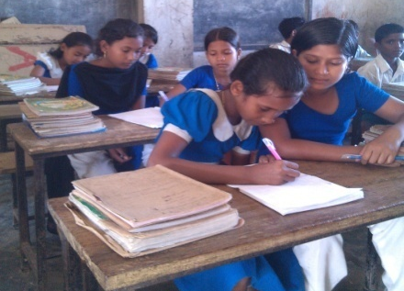
জোড়ায় কাজ
আমাদের জীবনে প্রযুক্তির ব্যবহার
প্রযুক্তির নাম
কী কাজে ব্যবহার করা হয়
কলম
এর সাহায্যে আমরা লিখি
তোমার সহপাঠীর সাথে আলোচনা করে ছকটি লেখ ।

Slide 17
মূল্যায়ন
সঠিক উত্তরটি বোর্ডে এসে লেখঃ
সঠিক উত্তর
সঠিক উত্তর
আবার চেষ্টা কর
আবার চেষ্টা কর
আবার চেষ্টা কর
আবার চেষ্টা কর
আবার চেষ্টা কর
আবার চেষ্টা কর
(১) প্রযুক্তি হতে পারে একটি-----
(ক) ঘর
(খ) যন্ত্র
(গ) বাজার
(ঘ) বিদ্যালয়
(২) জমি চাষ করতে কোন প্রযুক্তিটি ব্যবহার করা হয় ?
(ক) সাইকেল
(খ) নৌকা
(গ) ট্রাক্টর
(ঘ) শাবল
উত্তরের অপশনগুলোতে ক্লিক ।

Slide 18
সঠিক উত্তরটি বোর্ডে এসে লিখঃ
সঠিক উত্তর
সঠিক উত্তর
আবার চেষ্টা কর
আবার চেষ্টা কর
আবার চেষ্টা কর
আবার চেষ্টা কর
আবার চেষ্টা কর
আবার চেষ্টা কর
(৩) নিচের কোনটি যাতায়াত প্রযুক্তি ?
(ক) শাবল
(খ) কাস্তে
(গ) লাঙ্গল
(ঘ) বাস
(৪) নিচের কোনটিকে তুমি শিক্ষা প্রযুক্তি বলবে ?
(ক) হেলিকপ্টার
(খ) ক্যামেরা
উত্তরের অপশনগুলোতে ক্লিক ।
(গ) কম্পিউটার
(ঘ) ভ্যান

Slide 19
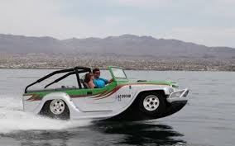
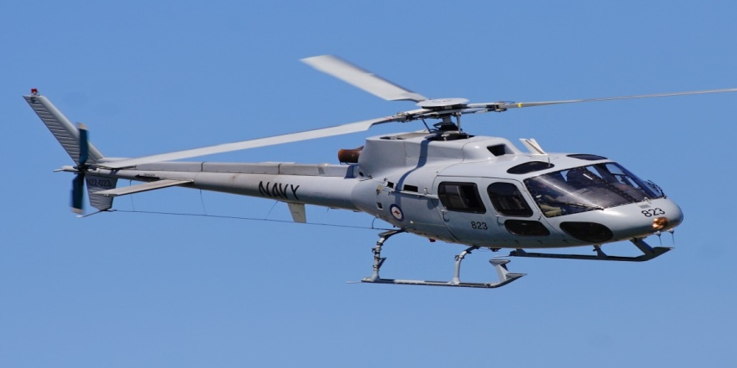
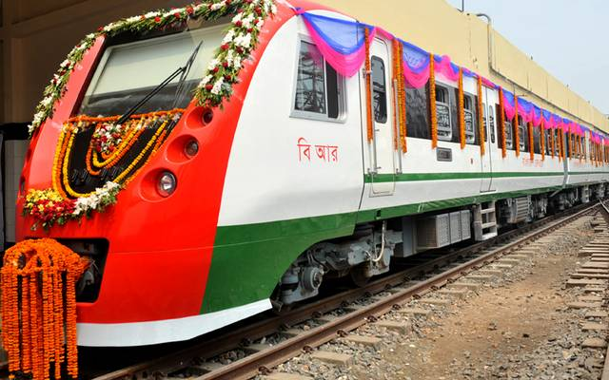
বাড়ির কাজ
যাতায়াত প্রযুক্তিকে কয় ভাগে ভাগ করা হয়েছে ? প্রত্যেক ভাগের ৩ টি করে নাম লিখ ।

Slide 20
সবাইকে ধন্যবাদ

